Slide 1
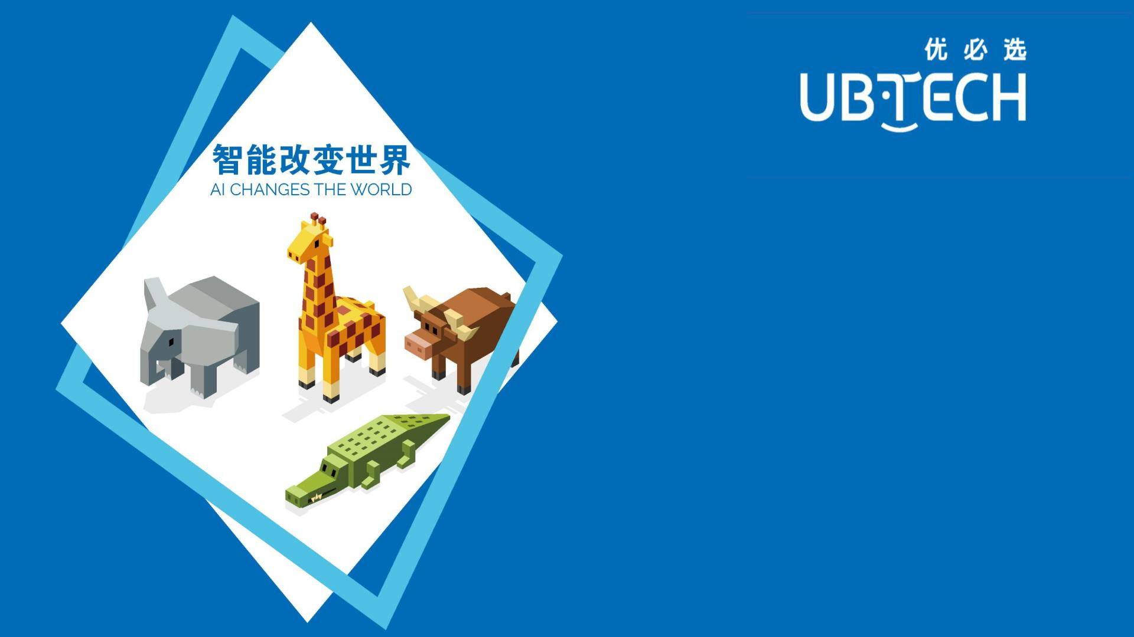
智能改变世界
AI CHANGES THE WORLD
AI上神奇动物
Zootopia
主题三 猫的眼睛

Slide 2

1
Engagement：走近动物
2
3
4
5
Exploration：模型设计
Explanation：项目制作
目录
Elaboration：创意拓展
Evaluation：总结评价

Slide 3
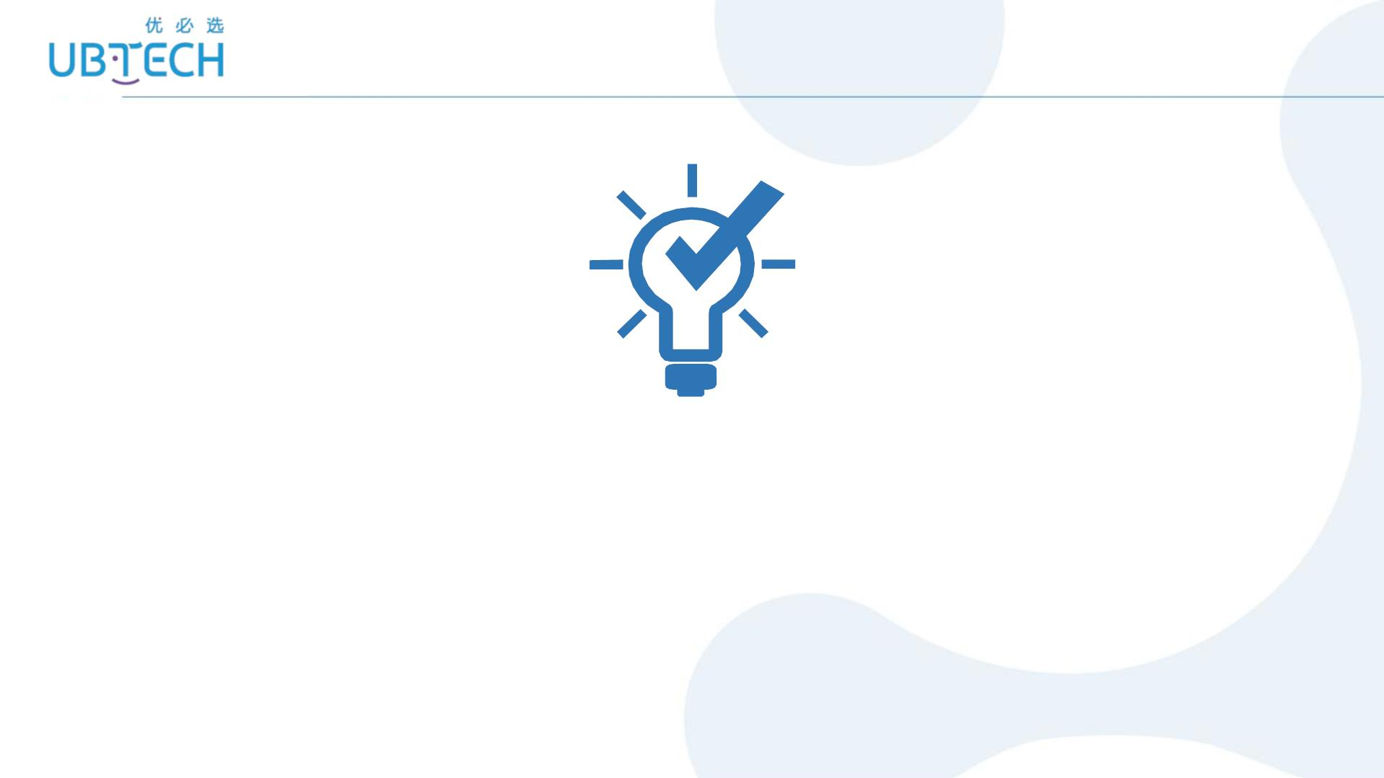
Engagement ：走近动物

Slide 4
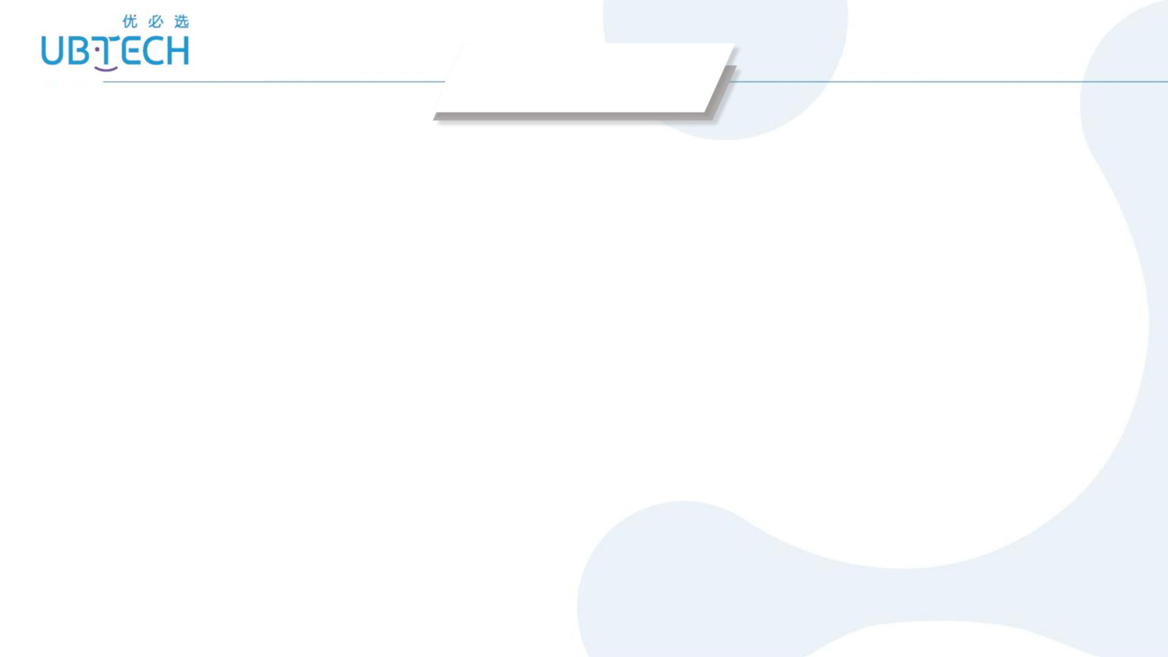
想 一 想
你们见过夜间出行的小猫吗？
它的眼睛在黑暗中会有怎样的变化呢？
接下来，请同学们带着这些疑问，一起观看一段视频吧！

Slide 5
